Slide 2
O Mundo é plano – breve história do séc XXI (Thomas Friedmann)
Queda do muro
PC / Windows
Abertura do capital da Netscape – boom “dot com”
Internet e popularização da WWW
Software livre (Apache)
tecnologia CVS
Fenômeno do uploading
Web 2.0
“Enterprise attitude is required beyond this point”

Slide 3
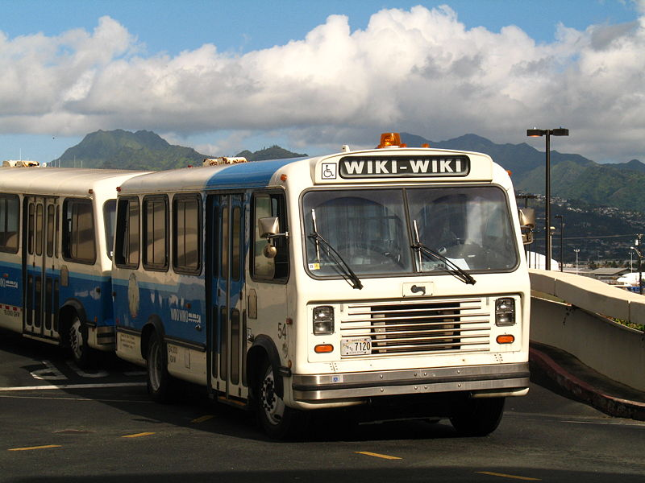
Ward Cunningham em 1994/95 cria o software Wikiwikiweb
(wiki em havaiano significa “rápido” – linha Aeroporto/Centro em Honolulu )

Slide 4
São Francisco, Califórnia
Organização sem fins lucrativos
~ $ 7.7 milhões em doações em 2009
~$ 15 milhões como meta para 2010
Gastos administrativos ~15 % do orçamento
30 funcionários
Auditada por empresa independente
5º site mais acessado e o 1º dentre as organizações sem fins lucrativos
Fonte: http://www.wikimediafoundation.org/wiki

Slide 5
Projetos do Movimento Wikimedia
Wikipédia – Enciclopédia livre
Wikicionário – Dicionário livre
Commons – Som, vídeo e áudio livres
Wikisource – Biblioteca livre
Wikinotícias – Fonte de notícias de conteúdo livre
Wikiversidade – Cursos online livres
Wikilivros – Manuais e textos livres
Wikispecies – Dados para taxonomias de espécies
Wikiquote – Citações
MediaWiki – Software wiki

Slide 6
Wikipedia Criada em 2001 | Português | Geral 271 idiomas
Visitantes | ~10 Milhões por mês | ~300 Milhões por mês
Artigos | 563.479 | ~13 milhões
Contribuidores | 22.515 | 1.069.535
Ativos | 1.811 | 90.759
Fonte: WikiStats

Slide 7
Capítulos em operação
AR Wikimedia Argentina
AT Wikimedia Österreich
AU Wikimedia Australia
BR Wikimedia Brasil
CH Wikimedia CH
CZ Wikimedia Česká republika
DE Wikimedia Deutschland
DK Wikimedia Danmark
FI Wikimedia Suomi
FR Wikimédia France
GB Wikimedia UK
HK Wikimedia Hong Kong
HU Wikimédia Magyarország
ID Wikimedia Indonesia
IL Wikimedia Israel
IT Wikimedia Italia
MK Wikimedia Macedonia
NL Wikimedia Nederland
NO Wikimedia Norge
PL Wikimedia Polska
PT Wikimedia Portugal
RU Wikimedia Russia
RS Wikimedia Serbia
SE Wikimedia Sverige
TW Wikimedia Taiwan
UA Wikimedia Ukraine
US-NYC Wikimedia New York City

Slide 9
Filosofia do software
Democratização do conhecimento através de processo colaborativo
“Facilitar a correção de erros ao invés de dificultar sua incidência”
“Saber onde obter a informação é melhor do que detê-la”
“Saber onde obter a informação é melhor do que detê-la”

Slide 10
Principais características
Colaboração; qualquer pessoa pode editar
O modelo wiki é uma rede de páginas web.
Facilidade de acesso à informação
- Busca páginas e pesquisa palavras
Visualização irrestrita

Slide 11
Principais motivos para adoção da wiki
Baixo custo
Disponibilidade imediata
Dispensa treinamento para usuário
Publicação instantânea
Customização visual

Slide 12
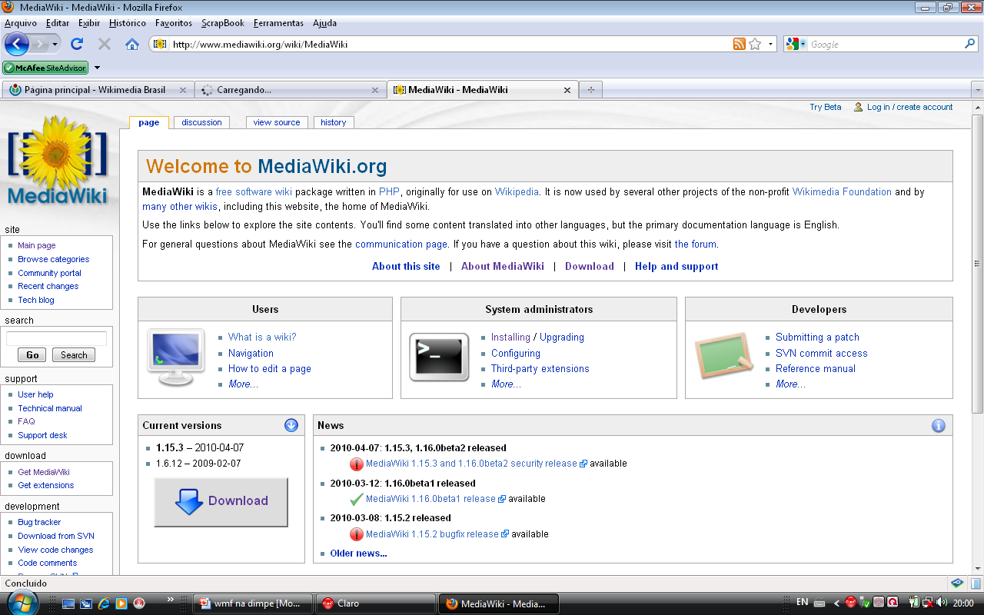
http://mediawiki.org

Slide 13
Principal função da wiki é editar - 4 abas

Slide 14
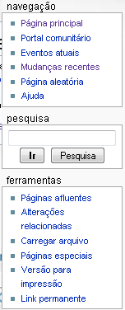
Menus customizáveis (Mediawiki:Side bar)- default

Slide 15
http://br.wikimedia.org

